Slide 1
RepoLens
代码洞察与辅助审查
面向 Python 项目的完整运行演示
本地静态分析模式 · 实际运行截图
01
Notes:
各位老师、同学好，我展示的项目叫 RepoLens，代码洞察智能体。它帮助我们理解陌生的 Python 项目，梳理调用关系，并生成能回查到源码的审查报告。接下来按照实际操作顺序展示整个运行过程。
依据：项目源码：repolens/core.py、assistant_service.py、history_store.py、web.py；演示仓库：repolens/demo_repo。

Slide 2
项目目标与演示样例
了解陌生项目，形成有证据的审查记录
输入
输出
一个本地 Python 项目目录。
系统只读源码，不导入或运行被审查代码。
项目地图、调用关系、问题候选。
每项发现包含原始位置和修复方向。
演示对象：订单服务，包含入口、业务处理、定价、存储和外部集成
5 个 Python 文件，1 份 README；有意保留 5 项风险样例
02
Notes:
接手一个陌生项目时，我们通常需要先看目录，再找业务入口，接着理解函数关系并检查风险。RepoLens把这些步骤整合到同一个工作台。今天使用一个小型订单服务，样例有意植入了五项风险，方便验证工具是否能定位。它只是分析对象，不会被实际执行。
依据：项目源码：repolens/core.py、assistant_service.py、history_store.py、web.py；演示仓库：repolens/demo_repo。

Slide 3
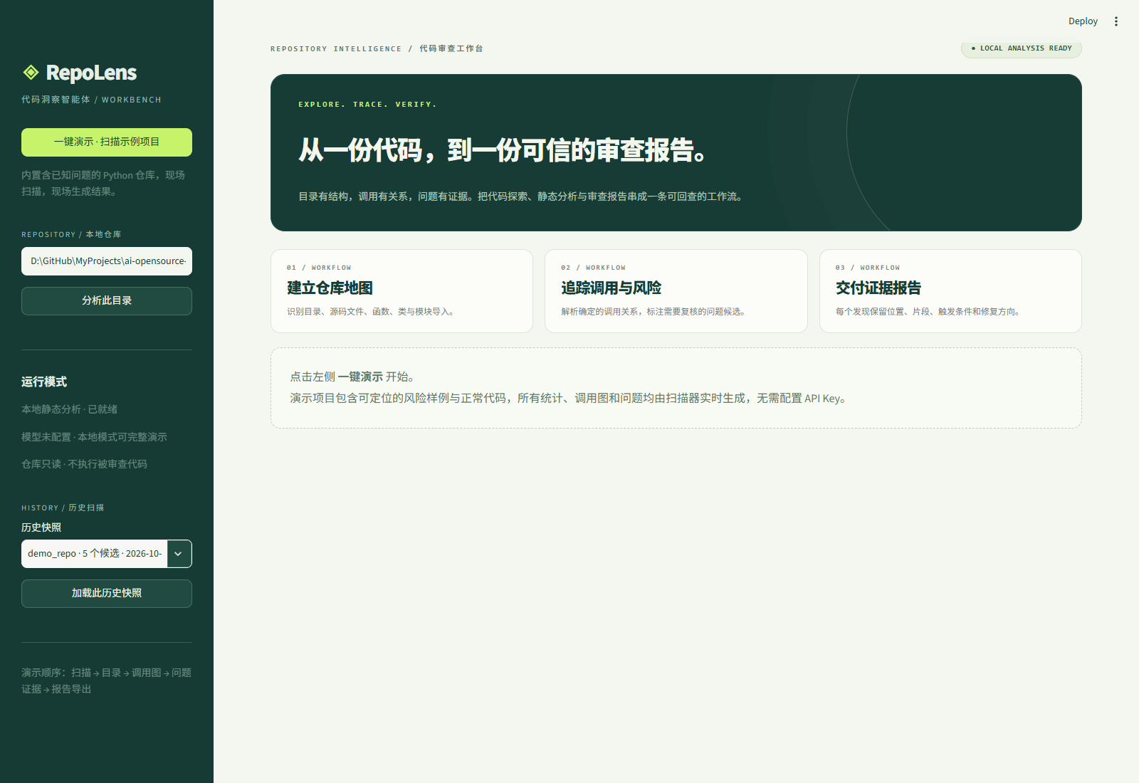
01 启动工作台
启动入口
start.cmd
选择“一键演示”
或输入仓库目录
当前运行模式
本地静态分析
03
Notes:
在已准备好依赖的电脑上，通过 start.cmd 启动，再在浏览器访问本机服务。初始页左侧提供一键演示和自定义目录输入，也会显示模型是否配置。本次演示使用本地分析，不需要 API Key。GitHub页面保存源码，应用实际由本机服务运行。
依据：项目源码：repolens/core.py、assistant_service.py、history_store.py、web.py；演示仓库：repolens/demo_repo。

Slide 4
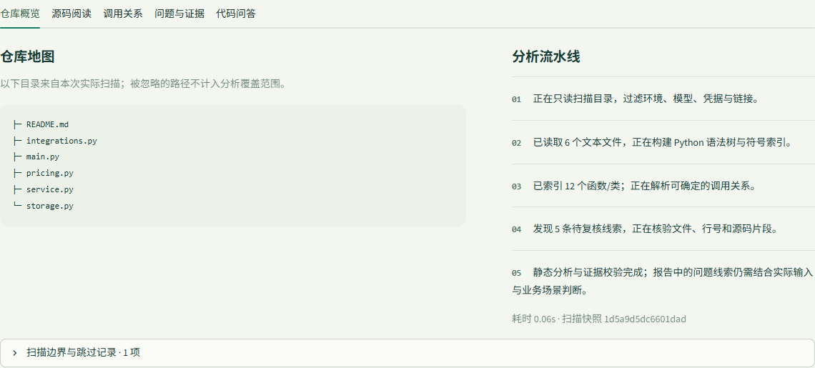
02 扫描与仓库概览
6 个文件 12 个函数 6 条确定调用 5 个问题候选
04
Notes:
点击一键演示后，系统实际扫描目录、构建语法树、解析调用、运行规则并核验证据。本次扫描得到六个文本文件、十二个函数、六条确定的内部调用和五项问题候选。目录与每个处理阶段都能在概览页查看。
依据：项目源码：repolens/core.py、assistant_service.py、history_store.py、web.py；演示仓库：repolens/demo_repo。

Slide 5
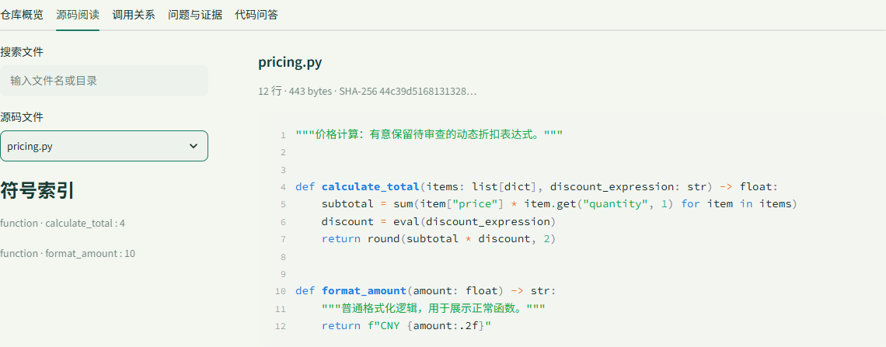
03 阅读源码与函数索引
pricing.py 展示定价逻辑；原始行号与函数索引帮助定位
05
Notes:
源码阅读页可以按文件查看代码和符号位置。这里选择 pricing.py，查看折扣处理与价格计算函数。界面保留原始行号，后续的问题引用能够对应到这份代码快照。
依据：项目源码：repolens/core.py、assistant_service.py、history_store.py、web.py；演示仓库：repolens/demo_repo。

Slide 6
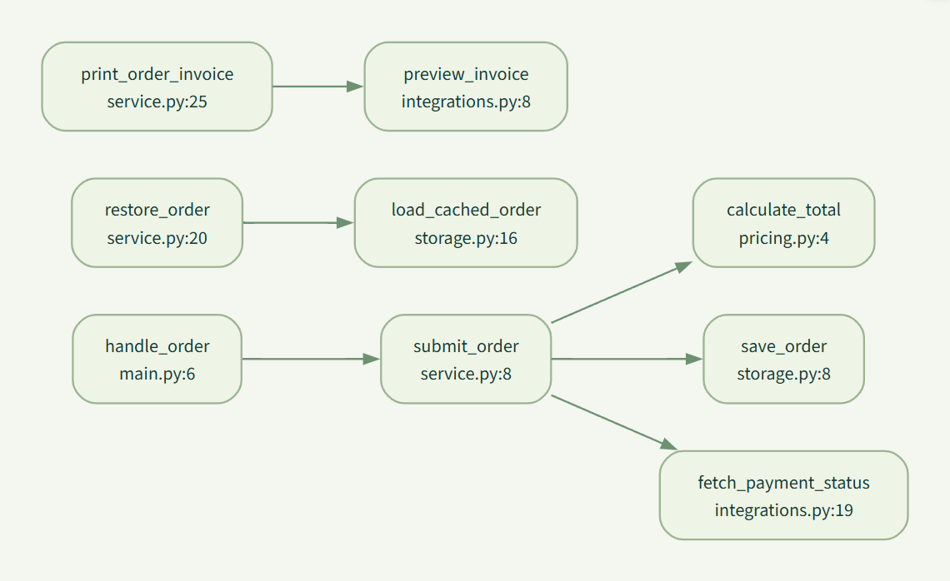
04 调用关系与位置证据
已解析 6 条内部调用；12 处外部或未确定调用单独记录
06
Notes:
调用图显示静态解析出的内部关系。订单入口 handle_order 调用 submit_order，随后调用价格计算、存储和支付查询。图中六条调用都有代码位置，另外十二处外部或无法确定的调用单独记录，不猜测它们的目标。
依据：项目源码：repolens/core.py、assistant_service.py、history_store.py、web.py；演示仓库：repolens/demo_repo。

Slide 7
05 五项待复核问题
候选问题 | 源码位置 | 潜在风险
动态执行表达式 | pricing.py:6 | 高
shell 解析命令 | integrations.py:10–15 | 高
pickle 反序列化 | storage.py:18 | 高
关闭证书校验 | integrations.py:21–25 | 中
静默吞掉异常 | service.py:15–16 | 中
证据位置已核验；风险是否成立，还需要确认输入来源和业务条件
07
Notes:
问题页面识别出三项高风险和两项中风险候选。表格列出对应文件位置。风险等级描述潜在影响，检测置信度说明规则匹配的把握。它们是需要结合实际输入复核的线索，不代表已经证实存在可利用漏洞。
依据：项目源码：repolens/core.py、assistant_service.py、history_store.py、web.py；演示仓库：repolens/demo_repo。

Slide 8
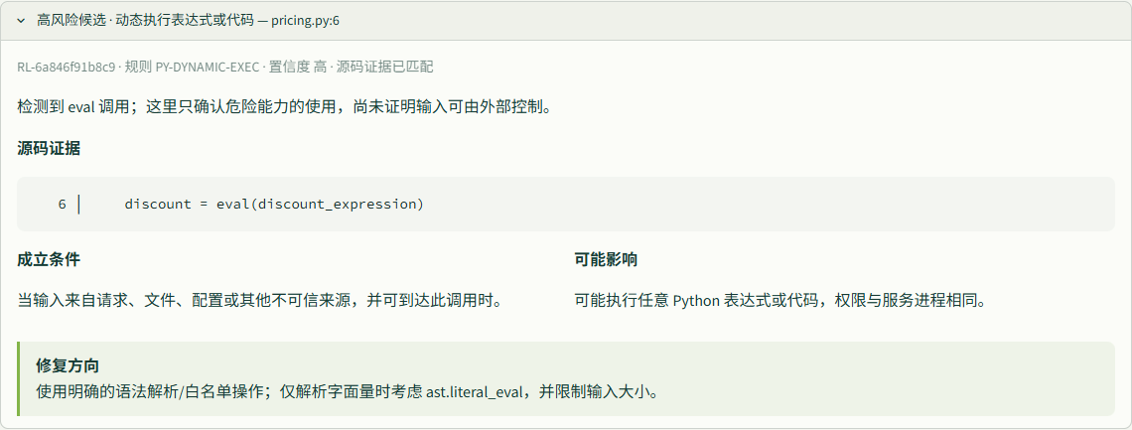
06 证据实例：动态执行表达式
核对顺序：源码位置、输入来源、可能影响、修复方向
08
Notes:
这条候选定位到 pricing.py 第六行的 eval。它把字符串作为表达式解释，如果字符串来自不可信输入，就可能产生风险。界面同时展示源码片段、原始行号、触发条件和修复方向。人工可以据此继续确认输入来源，而不是只看到一个模糊的风险标签。
依据：项目源码：repolens/core.py、assistant_service.py、history_store.py、web.py；演示仓库：repolens/demo_repo。

Slide 9
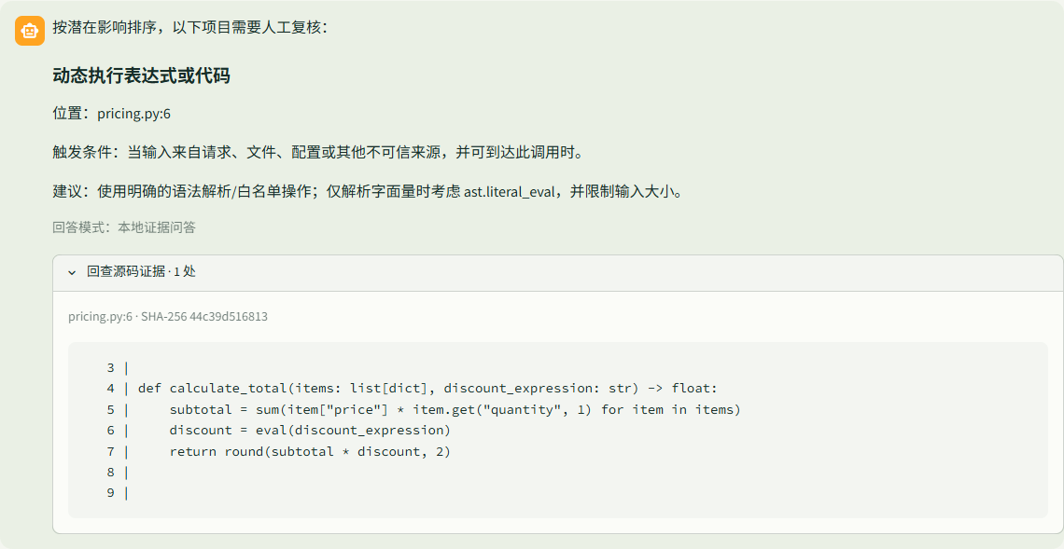
07 本地代码问答
回答来自本次扫描快照；展开引用即可核对对应代码
09
Notes:
这里提问“哪些地方使用了动态执行”，系统从本次扫描结果中找到相关问题，并提供代码引用。展开引用后可以阅读原始代码。当前是本地证据检索和结构化回答，没有调用远程大模型。
依据：项目源码：repolens/core.py、assistant_service.py、history_store.py、web.py；演示仓库：repolens/demo_repo。

Slide 10
08 导出审查报告
Markdown 报告
JSON 证据包
便于阅读和提交
扫描范围与快照标识
问题位置及源码片段
触发条件和修复建议
便于程序处理和复查
文件 SHA-256
函数、导入与调用记录
源码快照和问题数据
实际导出结果：5 个问题候选均有可定位的源码证据
10
Notes:
分析完成后，页面可以下载 Markdown 审查报告和 JSON 证据包。报告包含扫描范围、快照标识、问题位置、代码片段、触发条件和建议。JSON保留源码快照与结构化结果，便于后续复查。这些文件导出之后，可以独立查看，不要求报告阅读者运行应用。
依据：项目源码：repolens/core.py、assistant_service.py、history_store.py、web.py；演示仓库：repolens/demo_repo。

Slide 11
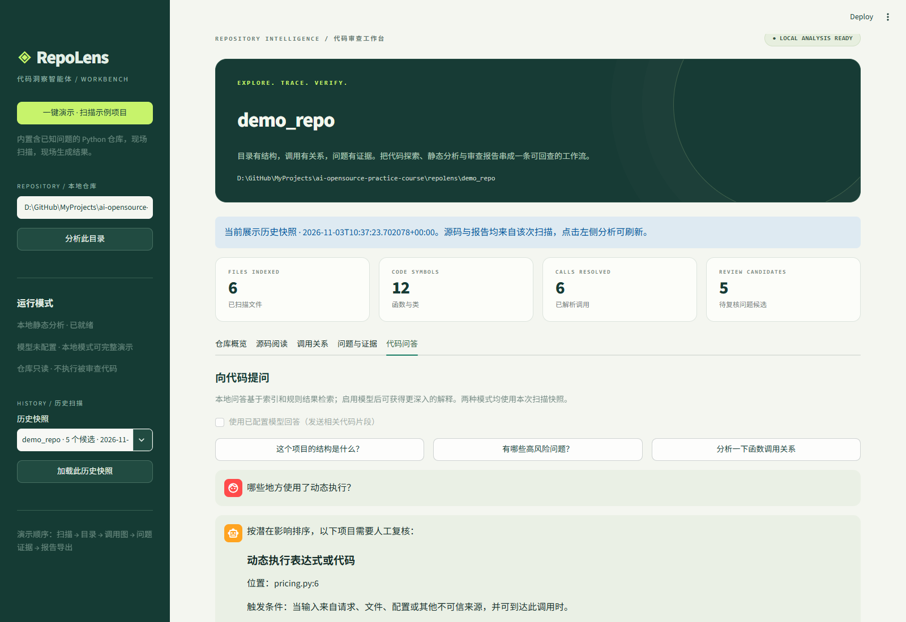
09 历史快照与问答恢复
历史对应当时的代码版本；查看最新代码时重新扫描
11
Notes:
系统把分析快照和问答保存在本地 SQLite 数据库。刷新或重启后，可以从侧栏选择历史记录加载。页面明确提示这是历史快照，所展示的代码是当时读取的版本；如果项目已经更新，需要重新扫描。
依据：项目源码：repolens/core.py、assistant_service.py、history_store.py、web.py；演示仓库：repolens/demo_repo。

Slide 12
可选模型智能体
三个只读工具支持按需获取代码上下文
工具 | 用途
search_code | 检索快照中的相关代码
read_source | 按文件路径和行号读取源码
get_callers | 查询符号相关的调用记录
最多 5 轮调用；拦截不存在的引用和未读取的代码行
当前状态：模拟接口已验证，真实 API 尚未联调
12
Notes:
配置兼容的模型接口后，模型可以自主选择检索、读取代码和查询调用关系三个工具，获取证据后再回答。系统最多允许五轮调用，并校验引用是否来自实际读取的代码行。目前完成了模拟接口测试，真实账号尚未联调。本次界面演示没有使用远程模型。
依据：项目源码：repolens/core.py、assistant_service.py、history_store.py、web.py；演示仓库：repolens/demo_repo。

Slide 13
系统实现与验证
模块 | 职责
web.py | 目录、源码、调用图、证据与问答界面
core.py | 只读扫描、AST、静态规则与报告
assistant_service.py | 本地证据问答、模型工具调用与引用校验
history_store.py | SQLite 快照与对话保存
测试覆盖：规则与正常对照、调用解析、引用校验、历史恢复
边界：首版聚焦 Python，不执行目标代码，不保证发现全部缺陷
13
Notes:
Streamlit负责网页界面，core.py负责扫描和AST分析，assistant_service.py负责本地问答与可选模型工具循环，SQLite保存历史。已有测试覆盖正常代码对照、风险规则、调用解析、引用校验和历史恢复。系统不执行目标代码，也不保证发现所有缺陷。
依据：项目源码：repolens/core.py、assistant_service.py、history_store.py、web.py；演示仓库：repolens/demo_repo。

Slide 14
项目成果与后续方向
完整流程已经形成
目录与源码阅读
调用关系与问题证据
问答、导出与历史恢复
下一步：更多语言、数据流分析、真实项目评测
源码：github.com/gq001-X/personalwebGQ/tree/main/repolens
14
Notes:
RepoLens已经完成从项目扫描、源码阅读、调用分析，到问题证据、问答、报告导出和历史恢复的完整流程。它的价值是让代码审查有明确的来源和可复查记录。后续可以扩展更多语言、跨过程数据流分析，并对真实业务项目开展评测。谢谢大家，欢迎提问。
依据：项目源码：repolens/core.py、assistant_service.py、history_store.py、web.py；演示仓库：repolens/demo_repo。

